Slide 1
算法设计与分析
华北电力大学
控制与计算机工程学院

Slide 2
9.3 求解旅行商问题
9.3.1 TSP问题描述
TSP问题（Travelling Salesman Problem）又译为旅行推销员问题、货郎担问题，是数学领域中著名问题之一。
假设有一个旅行商人要拜访n个城市，他必须选择所要走的路径，路径的限制是每个城市只能拜访一次，而且最后要回到原来出发的城市。路径的选择目标是要求得的路径路程为所有路径之中的最小值。

Slide 3
9.3.2 采用蛮力法求解TSP问题
以右图所示的一个4城市图为例，假设TSP问题的起点为0，求出的所有从顶点0到顶点0并通过所有顶点的路径如下：
6
0
8
1
36
8
5
8
5
7
路径1：0→1→2→3→0：28
路径2：0→1→3→2→0：29
路径3：0→2→1→3→0：26
路径4：0→2→3→1→0：23
路径5：0→3→2→1→0：59
路径6：0→3→1→2→0：59
9
7
2
3
8
5

Slide 4
【算法分析】对于图中的n个顶点，求1～n-1全排列的时间为O(n×n!)，对于O(n!)的路径，求每条路径长度的时间为O(n)，所以算法的时间复杂度为O(n×n!)。
10！=3628800
Notes:
排列树
如果结点个数是 10个的话 10！=3628800

Slide 5
9.3.3 采用动态规划求解TSP问题
假设从顶点s（这里s=0）出发，令f(V，i)表示从顶点s出发经过V（一个顶点的集合）中所有顶点有且仅有一次到达顶点i的最短路径长度。
f(V，i):
V
s
0
i
f(V，0):
V
s
0
0
f(V，0)的结果就是最终结果

Slide 6
当V为空集，那么f(V，i)表示从顶点s不经过任何顶点到达顶点i，显然此时有f(V，i)=g.edges[s][i]。
如果V不为空，对于j∈V，那么f(V-{j}，j)就是子问题的最优解。尝试V中的每个顶点j，并求出最优解： f(V，i)=min{f(V-{j}，j)+g.edges[j][i]}
min
V-{j]
V
V=Ø
g.edges[s][i]
s
s
s
s
i
0
0
i
i
0
0
j
i

Slide 7

对应的状态转移方程（s=0）如下：
f(V，i)=g.edges[0][i] 当V={}
f(V，i)=min(f(V-{j}，j)+g.edges[j][i] | ∀j∈V}
当V≠{}
f(V，0)的结果即为所求。

Slide 8
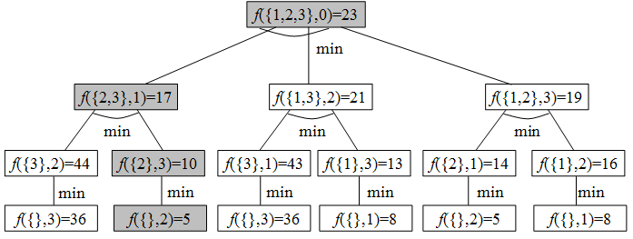
起点s=0，f({1，2，3}，0)就是从顶点0出发经过顶点1、2、3到达顶点0的最短路径长度。
6
0
8
1
36
8
5
8
5
7
9
7
2
8
3
5
从f({1，2，3}，0)出发进行递推，达到叶子结点后进行求值，求解结果为23，对应的最短路径是0 ⇨ 2 ⇨ 3 ⇨ 1 ⇨ 0。

Slide 9
采用STL的set<int>容器表示顶点集合V。对应的递归求解程序如下：
typedef set< int > SET; //采用set<int>表示顶点集合
//问题表示
int s=0; //指定起点为0
MGraph g; //图的邻接矩阵

Slide 10
int f(SET V,int i) //求TSP所有解的路径长度
{ int minpathlen=INF; //最短路径长度
if (V.size()==0) //当V为空时
return g.edges[0][i];
else //当V为不空时
{ SET::iterator it;
for (it=V.begin();it!=V.end();++it) //扫描集合V中的顶点j
{ SET tmpV=V;
int j=*it;
tmpV.erase(j); //tmpV=V-{j}
int pathlen=f(tmpV,j)+g.edges[j][i];
minpathlen=min(minpathlen,pathlen);
}
return minpathlen;
}
}
f(V，i)=g.edges[0][i] 当V={}
f(V，i)=min(f(V-{j}，j)+g.edges[j][i] | ∀j∈V} 当V≠{}

Slide 11
【算法分析】对于图中的n个顶点，本算法需要对{1，2，…，n-1}的每个子集都要操作，时间复杂度是O(2^{n})，当n比较大时非常耗时的。

Slide 12
9.3.4 采用回溯法求解TSP问题
用f(V，i)求从顶点i出发经过V（它是一个顶点的集合）中各个顶点一次且仅一次，最后回到出发点s的最短路径长度。minpath保存最短路径，minpathlen保存最短路径长度，V用set<int>容器表示，初始时V={1，2，3}。
用path、pathlen表示当前路径和路径长度，采用的剪枝规则是：当一个结点的当前路径长度大于minpathlen，该结点变成死结点。

Slide 13
采用回溯法求解TSP问题的基本框架如下：
f(V,i,path,pathlen)
{ 顶点i添加到path，求出pathlen;
if (V为空)
{ if (顶点i到起点s有边)
得到一条路径;
比较求minpath和minpathlen;
}
else
{ 对于V中的每个顶点j;
tmpV=V-{j};
if (pathlen<minpathlen) //剪枝处理
f(tmpV,j,path,pathlen);
}
}

Slide 14
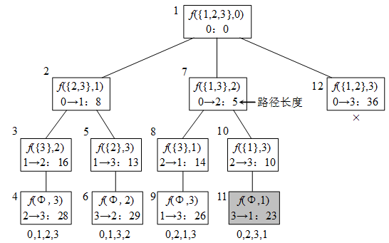
6
0
8
1
36
8
5
8
5
7
9
7
2
8
3
5

Slide 15
typedef set< int > SET; //采用set<int>表示顶点集合
//问题表示
int s; //指定起点
MGraph g; //图的邻接矩阵
//求解过程表示
int Count=1; //路径条数累计
vector<int> minpath; //保存最短路径
int minpathlen=INF; //保存最短路径长度

Slide 16
void TSP(SET V,int i,vector<int> path,int pathlen)
{ int prev;
if (path.size()>0) //path不为空
prev=path.back(); //prev为路径上的最后一个顶点
path.push_back(i); //添加当前顶点i
pathlen+=g.edges[prev][i]; //累计路径长度
if (V.size()==0) //找到一个叶子结点
{ if (g.edges[i][s]!=0 && g.edges[i][s]!=INF)
//顶点i到起点s有边
{ path.push_back(0); //路径中加入起点0
pathlen+=g.edges[i][s]; //累计路径长度
dispasolution(path,pathlen); //输出一条路径
if (pathlen<minpathlen) //比较求最短路径
{ minpathlen=pathlen;
minpath=path;
}
}
}

Slide 17
else //对于非叶子结点
{ SET::iterator it;
for (it=V.begin();it!=V.end();it++)
{ SET tmpV=V;
int j=*it; //选择顶点j
tmpV.erase(j); //从V中删除顶点j得到tmpV
if (pathlen<minpathlen) //剪枝
TSP(tmpV,j,path,pathlen); //递归调用
}
}
}
【算法分析】对于图中的n个顶点，本算法需要对{1，2，…，n-1}的每个子集都要操作，时间复杂度是O(2^{n})。

Slide 18
解空间
由1，2…,n组成的排列树
由x[1..n]的所有排列构成。
当i<n时，即当前扩展结点位于第i-1层时
若存在从x[i-1]到x[i]的边,则x[1:i]构成一条路径，且当x[1:i]的费用小于当前最优值时，进入第i层。否则减去相应的子树。
当i=n时，即当前扩展结点是叶结点的父结点时
检测是否存在一条 从x[n-1]到x[n]的边和一条从x[n]回到x[1]的边，如果都存在，则继续判断该回路的费用是否优于当前最优回路的费用。如果是，则更新当前最优值和最优解。

Slide 19
用回溯法搜索排列树的一般算法
Backtrack(t)
//t: 递归深度，即当前扩展结点在解空间树中的深度.根结点t=1。
//n:解空间树的高度，即问题的规模。
//算法已搜索到一个叶结点，对可行解x。进行记录或输出。
if t>n output(x)
else
//搜索当前扩展节点的子树。
//处理[t:n]的排列。扫描当前扩展结点x[t]的第i个值时
for i=t to n do
swap(x[t],x[i]) //通过交换次序来构造排列
//满足约束条件且目标函数未越界时，搜索其子树
if(Constrain(t)and Bound(t))
Backtrack(t+1)
swap(x[t],x[i]) //回溯之前恢复次序

Slide 20
1
当前费用是否小于当前最优？
x[1]=1
Cc=0
2
x[2]=2
3
4
Cc=6
Cc=4
Cc=30
x[3]=3
3
3
3
2
4
3
2
4
Cc=11
Cc=26
Cc=24
Cc=14
Cc=35
4
Cc=40
4
4
4
4
x[4]=4
3
4
2
3
Cc=66
Cc=25
Cc=59
Cc=25
Cc=59
5
5
bestC=Cc=59
{1,2,3,4}
bestC=Cc=25
{1,3,2,4}
1
30
2
是否存在回路？回路的费用是否小于当前最优值？
4
6
10
3
5
4
20
Cc：当前路程的费用；bestC：最优值，即当前最短回路的费用
初始化：bestC=NoEdge，产生第一个叶结点后更新
Notes:
Cc：当前路程的费用；bestC：最优值，即当前最短回路的费用
初始化：bestC=NoEdge，产生第一个结点后更新

Slide 21
0
x[1]=1
1
x[2]=2
3
4
能否预判这棵子树无法获得最优解？
x[3]=3
2
3
4
2
4
3
2
4
5
6
7
9
10
x[4]=4
3
4
2
3
bestC=59
12
bestC=25
1
30
2
4
6
10
3
5
4
20

Slide 22
分支限界求解TSP
优先队列式：确定活结点优先队列的优先级
子树的下界
已确定的边的费用之和+未确定的边的费用之和的下界
即当前费用+未确定的每个顶点的最小出边费用之和

Slide 23
Cc：当前路程的费用；bestC：最优值，即当前最短回路的费用
初始化：bestC=NoEdge，产生第一个结点后更新
活结点优先队列（小根堆）
B
∞
30
6
4
A
E
C
D
30
∞
5
10
D
G
F
C
6
5
∞
20
x[0]=1
Cc=0
rcost=18
H
G
F
C
I
4
10
20
∞
B
G
J
F
C
I
x[1]=2
x[1]=4
x[1]=3
J
I
F
C
Cc=30
rcost=14
C
Cc=6
rcost=14
D
E
Cc=4
rcost=14
x[2]=2
x[2]=4
x[2]=3
x[2]=2
1
30
2
Cc=11
rcost=9
H
I
F
G
Cc=14
rcost=10
4
Cc=26
rcost=9
Cc=24
rcost=9
x[3]=3
6
10
x[3]=4
5
Cc=25
3
4
J
20
bestC=Cc=25
叶结点的父节点作判断：回路？最优？
Notes:
活结点优先队列（小根堆）

Slide 24
另一种计算下界的方法：average of the best 2 edges for each city
25=(6+4)/2+(5+10)/2+(6+5)/2+(4+10)/2
活结点优先队列（小根堆）
B
∞
30
6
4
A
E
C
D
30
∞
5
10
D
G
F
C
6
5
∞
20
x[0]=1
Cc=0
rcost=25
H
G
F
C
I
4
10
20
∞
B
J
F
G
I
C
x[1]=2
x[1]=4
x[1]=3
Cc=30
rcost=20
C
Cc=6
rcost=20
D
E
Cc=4
rcost=20
x[2]=2
x[2]=4
x[2]=3
x[2]=2
1
30
2
Cc=11
rcost=14.5
H
I
F
G
Cc=14
rcost=12.5
4
Cc=26
rcost=14.5
Cc=24
rcost=12.5
6
10
x[3]=4
3
5
4
J
20
bestC=Cc=25
叶结点的父节点作判断：回路？最优？
any better idea?
Notes:
25=(6+4)/2+(5+10)/2+(6+5)/2+(4+10)/2
G的下一层不扩展了，因为14+12.5>25 即下界大于了当前求出的bestC，因此没必要扩展，那么下界函数设计的好的标准是什么？
下界是越大越好！
优先队列按最小堆，（所以只关注堆首元素就行了，其他是按堆序性排的）

Slide 25
活结点优先队列（小根堆）
B
∞
30
6
4
A
E
D
30
∞
5
10
D
F
6
5
∞
20
x[0]=1
Cc=0
rcost=25
H
F
I
4
10
20
∞
B
J
F
I
x[1]=4
x[1]=3
Cc=6
rcost=20
D
E
Cc=4
rcost=20
x[2]=2
x[2]=4
x[2]=3
1
30
2
Cc=11
rcost=14.5
H
I
F
4
Cc=26
rcost=14.5
Cc=24
rcost=12.5
6
10
x[3]=4
3
5
4
J
20
bestC=Cc=25
叶结点的父节点作判断：回路？最优？
Notes:
记不记得着色问题还可以怎么优化剪枝？
可以利用对称性 这里最优路径时 13241 它和 14231是一样的

Slide 26
9.3.5 采用分枝限界法求解TSP问题
采用优先队列式分枝限界法求解，用STL的priority_queue<NodeType>容器作为优先队列，其中NodeType的类型声明如下：
struct NodeType //队列结点类型
{ int v; //当前顶点
int num; //路径中的结点个数
vector<int> path; //当前路径
int pathlen; //当前路径长度
int visited[MAXV]; //顶点访问标记
bool operator<(const NodeType &s) const
{
return pathlen>s.pathlen; //pathlen越小越优先出队
}
};

Slide 27
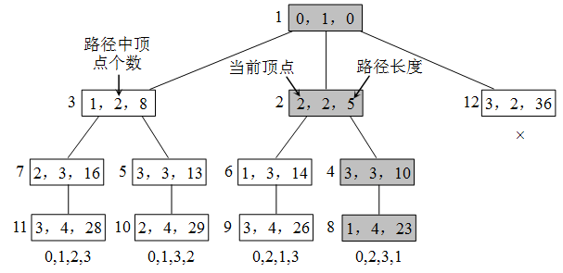
用结点e的（e.v，e.num，e.pathlen）表示状态，对于图9.16，起点s=0，采用分枝限界法求解的解空间如下图所示，图中阴影框表示最优解结点，每个结点旁的数字表示结点出队的顺序，带×的结点表示死结点。
6
0
8
1
36
8
5
8
5
7
9
7
2
8
3
5

Slide 28
//问题表示
int s; //指定起点
MGraph g; //图的邻接矩阵
//求解过程表示
int Count=1; //路径条数累计
vector<int> minpath; //保存最短路径
int minpathlen=INF; //保存最短路径长度
struct NodeType //队列结点类型

Slide 29
void TSP() //分枝限界法求起点为s的TSP问题
{ NodeType e,e1;
priority_queue<NodeType> qu; //定义优先队列qu
e.v=0; //建立起点s对应的结点e
e.pathlen=0;
e.path.push_back(0);
e.num=1;
memset(e.visited,0,sizeof(e.visited));
e.visited[0]=1;
qu.push(e); //根结点e进队

Slide 30
while (!qu.empty()) //队不空循环
{ e=qu.top(); qu.pop(); //出队结点e
if (e.num==g.n) //到达叶子结点
{ if (g.edges[e.v][s]!=0 && g.edges[e.v][s]!=INF)
//e.v到起点s有边
{ e.path.push_back(s); //路径中加入起点s
e.pathlen+=g.edges[e.v][s];
//另外计入从e.v到起点s的路径长度
dispasolution(e.path,e.pathlen);
if (e.pathlen<minpathlen) //比较求最短路径
{ minpathlen=e.pathlen;
minpath=e.path;
}
}
}

Slide 31
else //非叶子结点
{ for (int j=1;j<g.n;j++) //j从顶点1到n-1循环
{ if (g.edges[e.v][j]!=0 && g.edges[e.v][j]!=INF)
//当前顶点到顶点j有边
{ if (e.visited[j]==1) //跳过路径中重复的顶点j
continue;
e1.v=j; //建立e.v的相邻顶点j对应的结点e1
e1.num=e.num+1;
e1.path=e.path;
e1.path.push_back(j); //path添加顶点j
e1.pathlen=e.pathlen+g.edges[e.v][j];
for (int i=0;i<g.n;i++) //复制visited
e1.visited[i]=e.visited[i];
if (e1.pathlen<minpathlen) //剪枝
{ e1.visited[j]=1;
qu.push(e1);
}
}
}
}
}
}

Slide 32
【算法分析】对于图中的n个顶点，上述算法的时间复杂度为O(2^{n})。

Slide 33
9.3.6 采用贪心法求解TSP问题
实际上TSP问题不满足贪心法的最优子结构性质，所以采用贪心法不一定得到最优解，但可以采用合理的贪心策略。
如可以采用最近邻点策略，即从任意城市出发，每次在没有到过的城市中选择最近的一个，直到经过了所有的城市，最后回到出发城市。

Slide 34
6
顶点0～顶点0
0
8
1
36
8
5
8
5
7
9
7
2
8
3
1
5
1
8
9
0
5
2
5
3
7
1
6
0
36
3
求出最短路径为：
0→2→3→1→0
时间复杂度为O(n²)

Slide 35
?
==
局部最优 全局最优
贪心法需要证明具有贪心选择性质和最优子结构性质。
实际上TSP问题不满足贪心法的最优子结构性质，所以采用贪心法不一定得到最优解，但可以采用合理的贪心策略。
Notes:
这里贪心的性能分析是没法确定的，无法做误差和参数分析

